Slide 1
Метапредметный подход в преподавании истории и обществознания
Выполнила: учитель истории и обществознания
Прохорова Инга Александровна
МБОУ СШ 49 им. героев-даманцев

Slide 2

Стандарт - это социальная норма, реализующая общественный договор между семьей, обществом и государством.

Slide 3
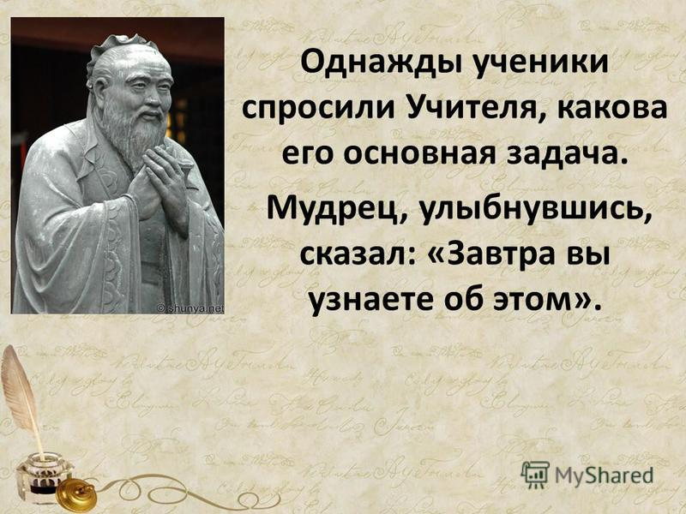
План
Зачем метапредметность?
Метапредметный урок – это ….
Роль учителя в реализации метапредметного подхода.

Slide 4
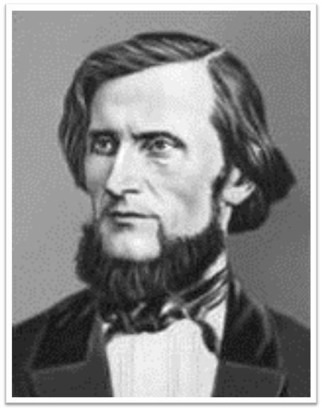
Зачем метапредметность?
Константин Дмитриевич Ушинский: «Голова, наполненная отрывочными, бессвязными знаниями, похожа на кладовую, в которой все в беспорядке и где сам хозяин ничего не отыщет; голова, где только система без знаний, похожа на лавку, в которой на всех ящиках есть надписи, но в ящиках пусто».

Slide 5
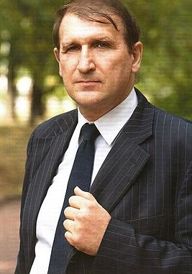
Юрий Вячеславович Громыко и его последователи выделяют отдельные метапредметы «Знак», «Проблема», «Смысл», «Ситуация» и т.д.

Slide 6
"Мета "–(«за», «через», «над»), всеобщее, интегрирующее: метадеятельность, метапредмет, метазнание, метаумение (метаспособ).

Slide 7
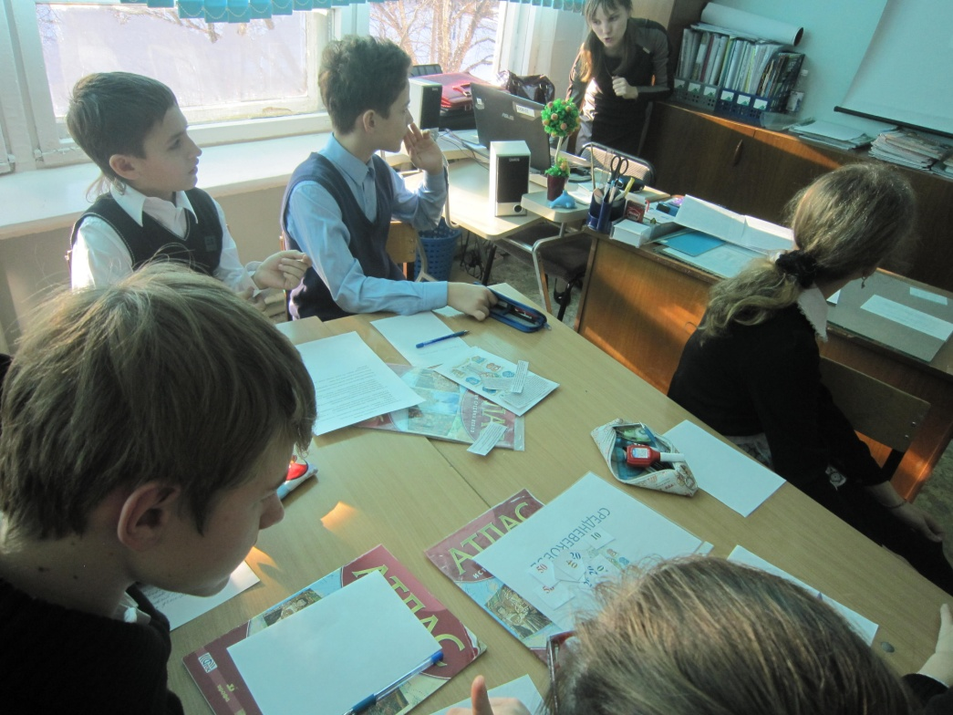
"Жизнь на уроке должна стать подлинной, и тогда у наших детей появится желание и смысл учиться"

Slide 8

2. Метапредметный урок
Метапредметность - одно из средств реализации компетентностного подхода в образовании, а метапредметный урок - разновидность и высшая форма компетентностно-ориентированного учебного занятия.

Slide 9
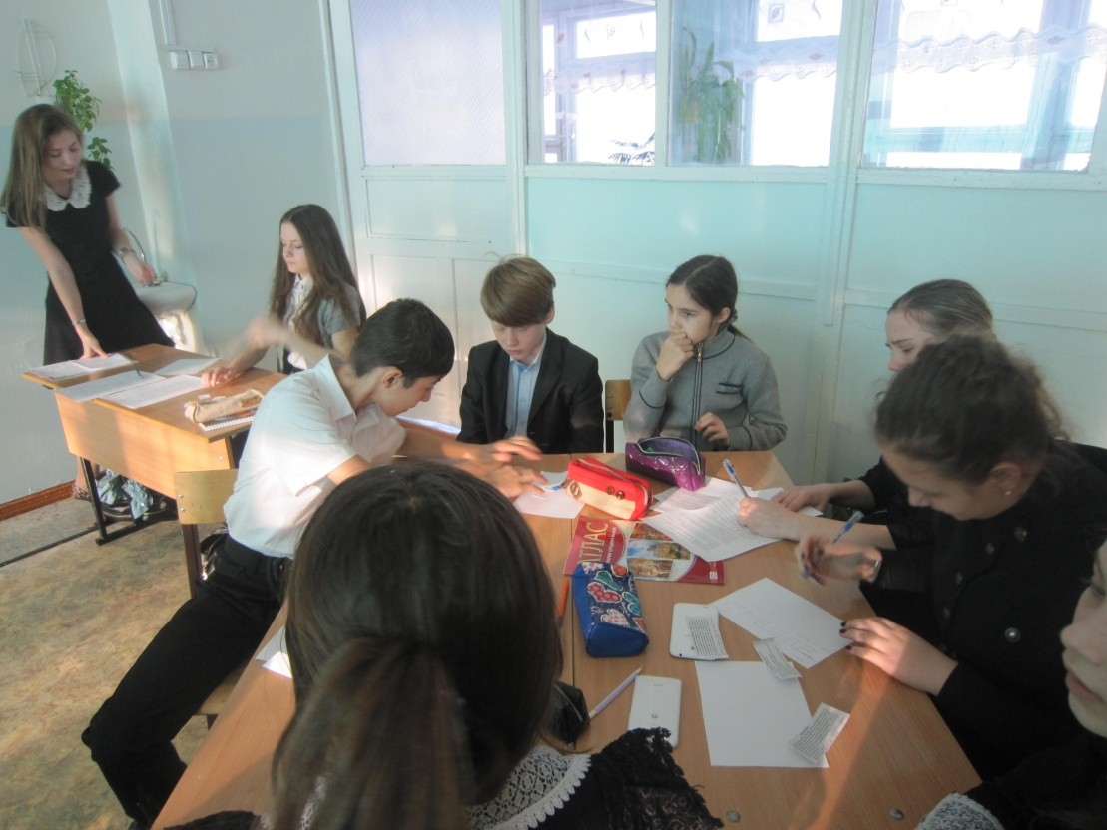
формы метапредметного учебного занятия:
-проблемная лекция;
-дискуссия,
-семинар;
-лабораторный практикум;
-деловая или ролевая игра;
-разработка и защита проекта;
-интегрированный урок.

Slide 10
Формулировка темы занятия в традиционной и метапредметной интерпретации
Традиционная формулировка темы | Метапредметная формулировка темы
«Отечественная война 1812 года» | «Позиции и роли в Отечественной войне 1812 года. Героическое и трагическое в Отечественной войне 1812 года».

Slide 11

приемы критического мышления вырабатывают у обучающихся надпредметные умения, такие как:
умение работать в группе;
умение графически оформить текстовый материал;
умение творчески интерпретировать имеющуюся
информацию;
умение распределить информацию по степени новизны и
значимости;
умение обобщить полученные знания;
формирование культуры чтения,

Slide 12
Метапредметные проблемные ситуации
ситуация неопределенности;
ситуация неожиданности;
ситуация конфликта;
ситуация опровержения;
ситуация предположения.

Slide 13
Схема работы
Постановка задачи
Запись всех ответов на доске.
Задание одно, ответы разные. Почему?
Что нам не понятно? Чего мы не знаем?
Что будем делать?

Slide 14
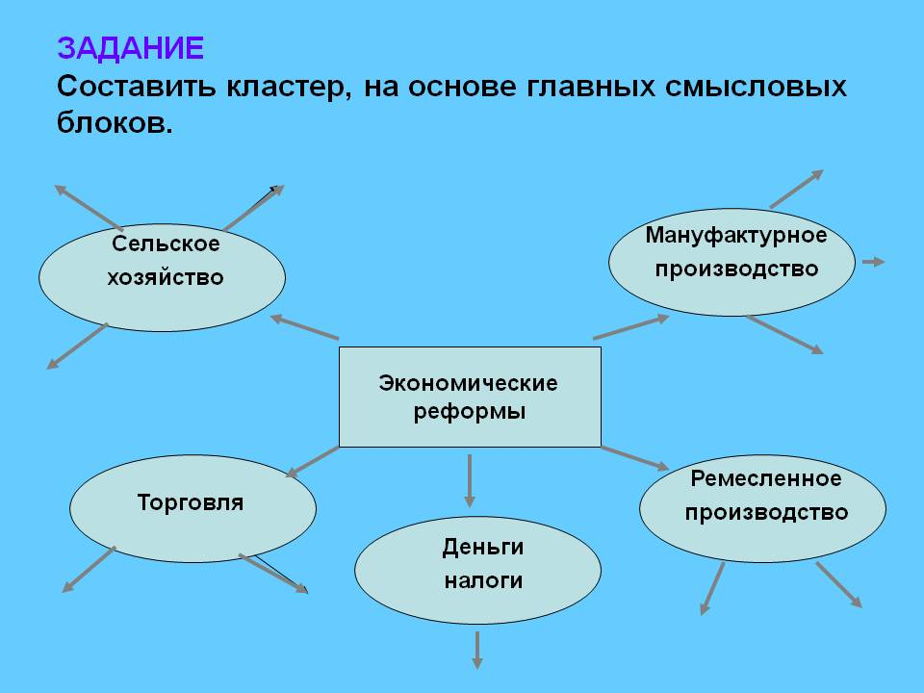
Кластер («гроздь»)

Slide 15
«Государство - есть машина для угнетения одного класса другим, машина, чтобы держать в повиновении одному классу прочие подчинённые классы» (В. Ленин)
Государство — это человек в гораздо более крупных масштабах. (Платон)

Slide 16
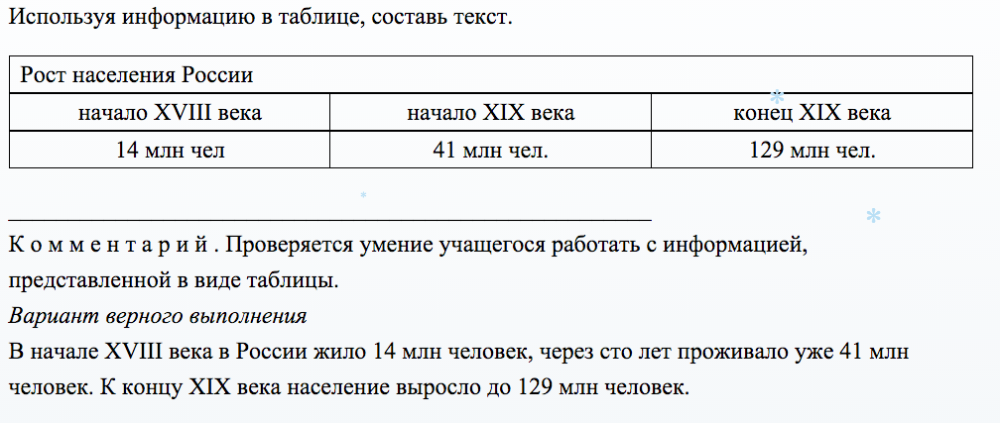
Таблицы и схемы

Slide 17
проблемные ситуации
направленные на выявление области «незнания»
направленные на самоопределение обучающегося

Slide 18
Тема: Конкуренция и монополия (11 класс обществознание)
Учитель рассказывает обучающимся о компании «Майкрософт» и ее деятельности на рынке информации.
Вопрос: Как вы думаете, какое решение принял американский суд? (обучающиеся высказывают свои предположения).
Почему суд принял решение о разделе компании? (обсуждение, выход на тему, целеполагание).

Slide 19
Финансы в экономике
Обучающимся предлагается начало фразы известного австралийского экономиста Ф. Хайека: «Деньги как навоз…».
Учитель предлагает обучающимся высказать свои предположения, как можно закончить эту фразу.
Затем эта фраза появляется полностью: «Деньги как навоз: если их не разбрасывать, от них не будет толку».
Вопрос учителя: Как вы понимаете выражение Хайека?
Задание: У каждого из вас есть 100 000 рублей. Где и как вы бы разбросали эти деньги, чтобы был толк? (самостоятельная деятельность обучающихся).

Slide 20
Слагаемые успеха в бизнесе.
Урок начинается с демонстрации фотогалереи известных предпринимателей, бизнесменов, миллионеров: М. Прохоров, Г. Форд, Р. Абрамович, Джобс, Б. Гейтс.
Задание: Составьте вопросы для пятиминутного интервью с этими людьми. (обучающиеся составляют вопросы).
Учитель: А теперь обменяйтесь составленными вопросами и попробуйте найти на них ответы. (обучающимся определяется время для работы, затем происходит обсуждение вопросов и ответов, выход на тему).

Slide 21
Рыночные отношения в современной экономике.
Обучающиеся предварительно готовят презентацию (видеосюжет), в которой отражены:
- ассортимент товаров и услуг в нашем городе,
- цены на различные товары и услуги.
Урок начинается с просмотра презентации.
Вопрос: На что вы обратили внимание при просмотре презентации?
Обучающиеся отмечают широкий спектр предлагаемых товаров и услуг, однако, на одни и те же товары устанавливаются разные цены.
Вопрос: Чем вы можете объяснить такую ситуацию?

Slide 22
Роль учителя в реализации метапредметного подхода
- рассказ на основе информации учебника, отрывка из летописей, литературного источника, карты и схемы;
- умение извлекать информацию из источника;
- описание объекта по схеме.
- составление характеристики исторического деятеля.
- Работа с картой («Чтение карты»), схемой
- Анализ исторического источника
- Чтение и обобщение фактов из литературного источника.

Slide 23
Формы и методы работы с текстом
- Составление вопросов к тексту, ответы на них
- Комментированное чтение текста
- Составление простого и сложного плана
- Составление сравнительных, хронологических таблиц
- Составление кластера
- Подбор фактов, подтверждающих или опровергающих гипотезу
- Составление логической схемы, цепочки

Slide 24
